Slide 1
“CONTROL DE MOVIMIENTO DEL MANIPULADOR DE CINCO GRADOS DE LIBERTAD CRS-A255 POR ESQUELETIZACIÓN”
PROYECTO PREVIO A LA OBTENCIÓN DEL TÍTULO DE
INGENIERA EN MECÁTRONICA
REALIZADO POR: SYLVIA NATHALY REA MINANGO
DIRECTOR: ING. ALEJANDRO CHACÓN
CODIRECTOR: ING. LUIS ECHEVERRÍA

Slide 2
DESCRIPCIÓN DEL PROYECTO
Este proyecto consiste en la implementación de una plataforma de bajo costo y fácil manejo, que permite a un manipulador robótico imitar los movimientos del brazo humano sin la intervención de controles mecánicos o el envío manual de comandos en una terminal.
ALCANCE
La plataforma planteada está conformada por una aplicación en lenguaje C++, la cual permite controlar los movimientos del manipulador CRS-A255 hasta el 30% de su velocidad, bajo la técnica de esqueletización; y, un sistema de video formado por dos cámaras dispuestas en planos perpendiculares enfocadas hacia el usuario para la adquisición de los movimientos.
La aplicación se desarrolló en base a librerías de código abierto y dispone de una interfaz gráfica para su utilización.

Slide 3
OBJETIVOS
GENERAL
Implementar una plataforma de control de movimiento para el manipulador CRS-A255 mediante visión artificial por esqueletización.
ESPECÍFICOS
Aplicar un método de esqueletización para el brazo humano mediante librerías de visión artificial
Controlar el movimiento de los eslabones del manipulador CRS-A255 mediante comandos de movimiento continuo
Integrar el sistema de visión artificial con el manipulador
Determinar las condiciones en las cuales la plataforma es capaz de controlar el manipulador.

Slide 4
GENERALIDADES ETAPAS DE DESARROLLO
Adquisición de imágenes
Manipulador CRS-A255
Operario
Comunicaciones
Procesamiento
1
2
3
Notes:
Dividir a la plataforma en 3 etapas

Slide 5
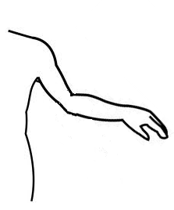
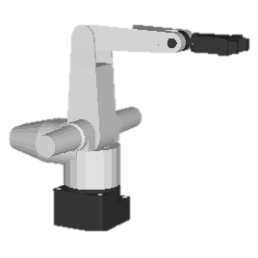
GENERALIDADES CONSIDERACIONES MORFOLÓGICAS
La forma en la cual se planteó controlar el movimiento del manipulador fue relacionando las articulaciones del mismo con su correspondiente articulación humana:
Antebrazo
Muñeca
Brazo
Cintura

Slide 6
REQUERIMIENTOS
Adquisición
Amplio campo de visión
Procesamiento
Articulaciones deseadas
Comunicación
Datos suficientes para el movimiento
Resolución suficiente
Formato de fácil conversión
Colores
Dispositivo: portátil, interfaz de comunicación sencilla y adquisición a gran velocidad.
Información acorde con la morfología del manipulador robótico.
Mantener la geometría y topología de la imagen
Alta velocidad de procesamiento
Consumo de recursos moderado
Establecimiento de la comunicación
Definición de la velocidad de trabajo
Envío de datos de movimiento

Slide 7
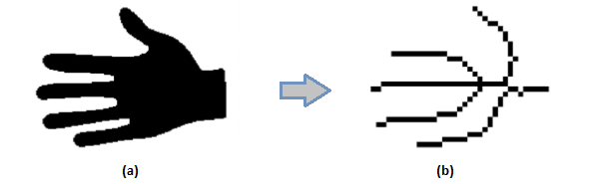
ESQUELETIZACIÓN
La esqueletización es una técnica que reduce una imagen a un conjunto de líneas y curvas conectadas, de un pixel de grosor, las cuales mantienen la geometría y topología de la imagen original. El patrón arrojado como resultado la aplicación de esta técnica se ha denominado esqueleto

Slide 8
ESQUELETIZACIÓN
Aplicaciones
Limitaciones
Reconocimiento de caracteres (OCR)
Verificación de firmas y textos manuscritos
Identificación de huellas dactilares
Reconocimiento de células en cultivos biológicos
Detección de aneurismas y obstrucciones en vías circulatorias
Interacción por movimiento
La conectividad de la región debe conservarse para mantener la topología de la imagen original
Es vital preservar los puntos finales, para obtener la mayor semejanza geométrica posible
Cada componente del esqueleto debe estar centrado respecto a la región a la cual representa
Bajo rendimiento presentado por los diferentes algoritmos

Slide 9
ALGORTIMOS DE ESQUELETIZACIÓN
Secuenciales
Paralelos
Inician su análisis con un punto del borde del patrón y buscan puntos contiguos para compararlos con plantillas y definir si el pixel es borrado o se mantiene.
Analizan simultáneamente cada píxel de la imagen, y de acuerdo al cumplimiento de determinadas reglas, se eliminan o conservan.
Requieren alto tiempo de procesamiento y un método de seguimiento de contorno para su óptimo funcionamiento.
Debido al procesamiento simultáneo pueden eliminarse pixeles esenciales; sin embargo presentan una alta velocidad de procesamiento.

Slide 10
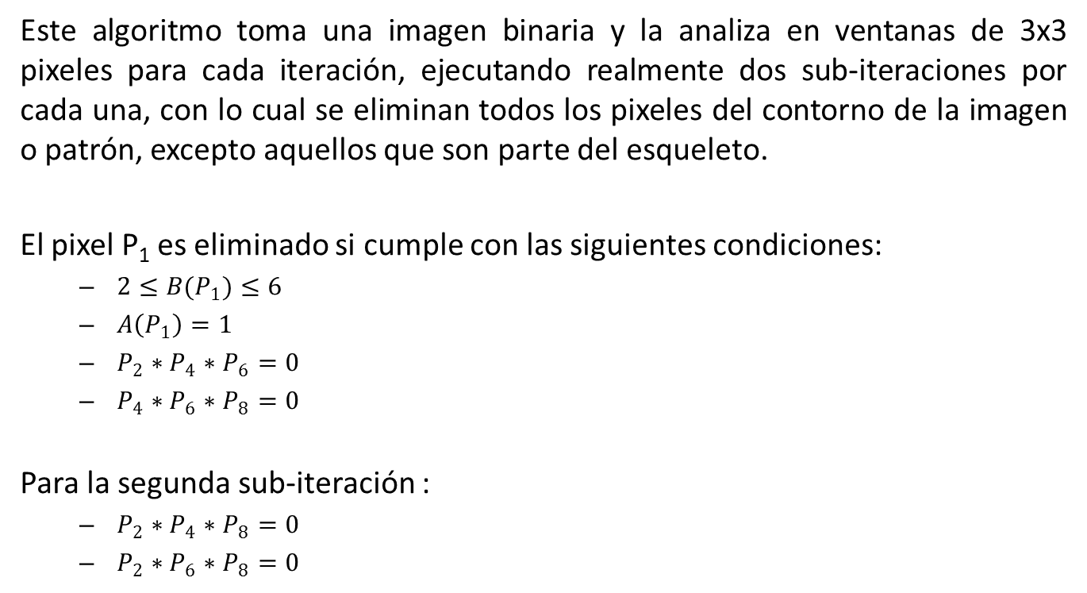
ALGORTIMO DE ZHANG SUEN
Este algoritmo toma una imagen binaria y la analiza en ventanas de 3x3 pixeles para cada iteración, ejecutando realmente dos sub-iteraciones por cada una, con lo cual se eliminan todos los pixeles del contorno de la imagen o patrón, excepto aquellos que son parte del esqueleto.
El pixel P₁ es eliminado si cumple con las siguientes condiciones:
$2≤B(P_{1})≤6$
$A\left(P_{1}\right)=1$
$P_{2}∗P_{4}∗P_{6}=0$
$P_{4}∗P_{6}∗P_{8}=0$
Para la segunda sub-iteración :
$P_{2}∗P_{4}∗P_{8}=0$
$P_{2}∗P_{6}∗P_{8}=0$
 | NORTE
 | P₉ | P₂ | P₃
OESTE | P₈ | P₁ | P₄ | ESTE
 | P₇ | P₆ | P₅
 | SUR

Slide 11
ALGORTIMO DE PAVLIDIS
El proceso toma como entrada una imagen binaria y analiza una ventana de 3x3 pixeles alrededor del mismo
Los pixeles a tomar en cuenta son {0,2,4,6}, ya que si alguno de ellos tiene un valor de 0 el pixel p se puede considerar un pixel de borde.
La base del algoritmo son las plantillas mostradas y sus respectivas rotaciones de 90°.
3 | 2 | 1
4 | P | 0
5 | 6 | 7
A | A | A |  | A | A | A |  | A | A | C
0 | p | 0 |  | A | P | 0 |  | 0 | 2 | 2
B | B | B |  | A | 0 | 2 |  | B | B | C

Slide 12
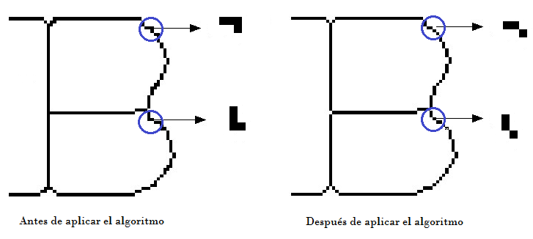
ALGORITMO DE HOLT
Holt afirma que la mitad de los pixeles que forman una escalera pueden ser eliminados sin afectar la topología del patrón original, dividiendo las configuraciones posibles en dos casos: remoción de escalera con orientación norte y remoción de escalera con orientación sur
0 | 1 | x |  | x | 1 | 0 |  |  | 0 | x | x |  | x | x | 0
1 | 1 | x |  | x | 1 | 1 |  |  | X | 1 | 1 |  | 1 | 1 | x
x | x | 0 |  | 0 | x | x |  |  | X | 1 | 0 |  | 0 | 1 | x
 |  |  | (a) |  |  |  |  |  |  |  |  | (b)
(a) Escalera con orientación norte (b) Escalera con orientación sur

Slide 13
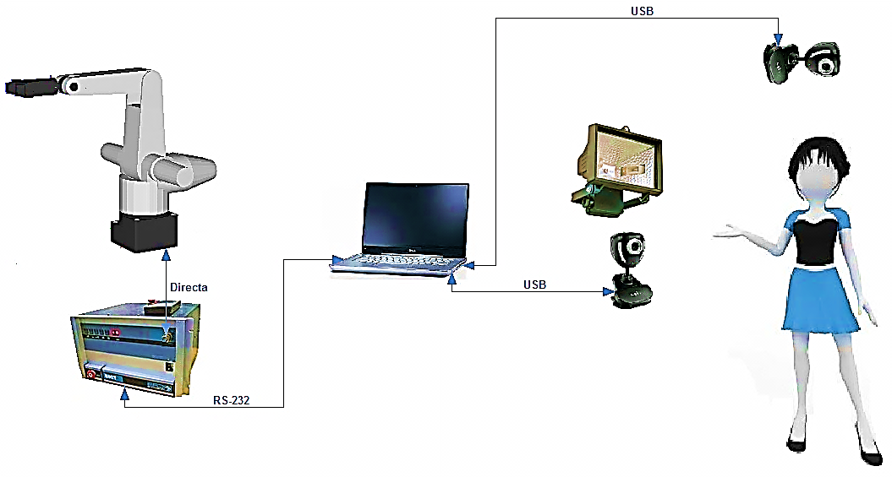
PLATAFORMA DE CONTROL DE MOVIMIENTO POR ESQUELETIZACIÓN

Slide 14
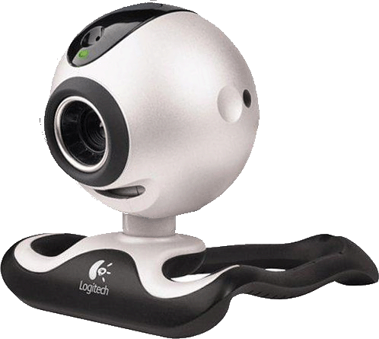
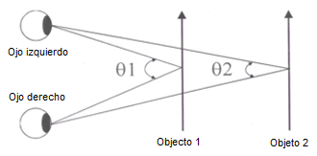
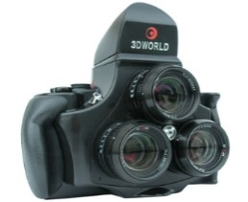
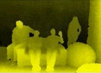
SISTEMA DE VIDEO SELECCIÓN DE LOS DISPOSITIVOS
Cámaras web
CCD
CMOS
Cámaras estereoscópicas
Disparidad retinal
Paralaje estereoscópico
Sensor Kinect
Codificación por luz

Slide 15
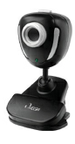
SISTEMA DE VIDEO DISPOSITIVOS
Característica | Valor
Marca/Modelo | Omega 361148
Tipo de sensor | CMOS
Resolución en tiempo real | 640x480 pixeles
Velocidad de adquisición de imágenes | 30 fps
Interfaz de comunicaciones | USB 2.0
Administración de color | RGB

Slide 16
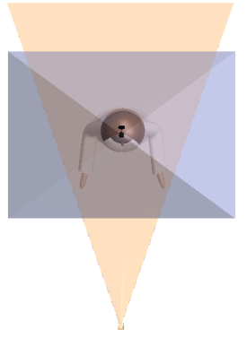
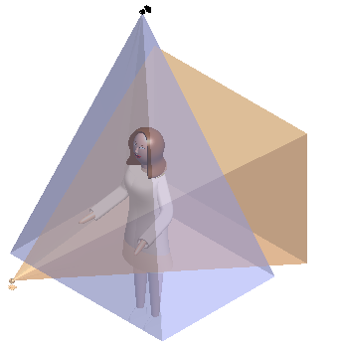
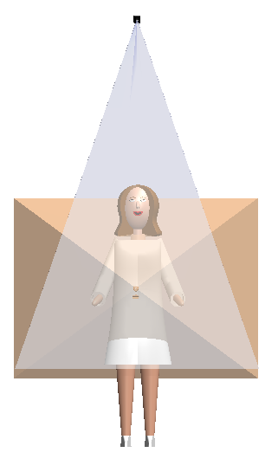
SISTEMA DE VIDEO DISTRIBUCIÓN DE LAS CÁMARAS
Vista superior
Vista Isométrica
Vista frontal

Slide 17
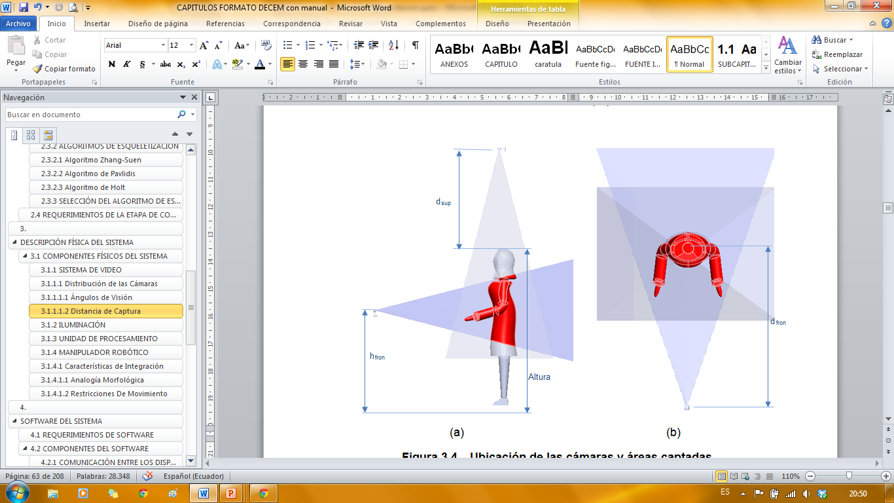
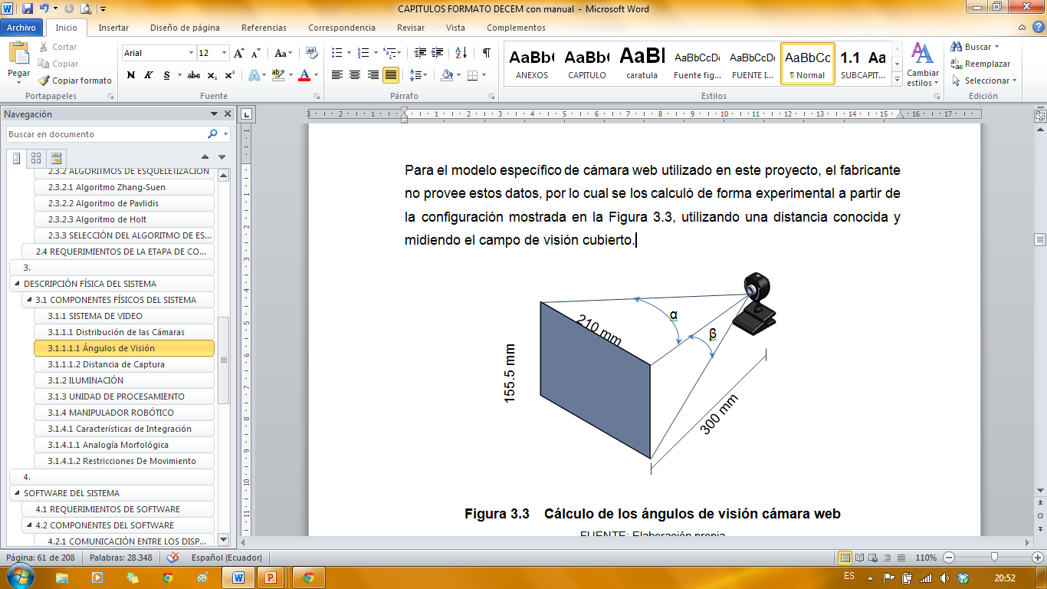
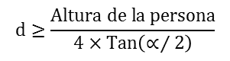
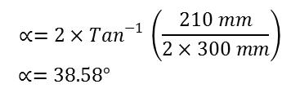
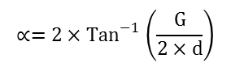
SISTEMA DE VIDEO DISTANCIA DE CAPTURA
$${∝=2×Tan}^{−1}\left(\frac{G}{2×d}\right)$$
$${∝=2×Tan}^{−1}\left(\frac{210 mm}{2×300 mm}\right)$$
$∝=38.58°$
$$d≥\frac{Altura de la persona}{4×Tan\left(∝⁄2\right)}$$

Slide 18
PROCESAMIENTO ALGORITMO DE ESQUELETIZACIÓN
Parámetro | Zhang-Suen | Pavlidis
Tipo de ejecución | Paralelo-secuencial | Secuencial
Conservación de la geometría | Buena | Muy buena
Conservación de la topología | Muy Buena | Muy buena
Velocidad de procesamiento | Mayor | Menor
Consumo de recursos | Menor | Mayor
Se debe tomar en cuenta el tamaño de las imágenes a esqueletizar pues es un factor determinante en la velocidad de procesamiento.

Slide 19
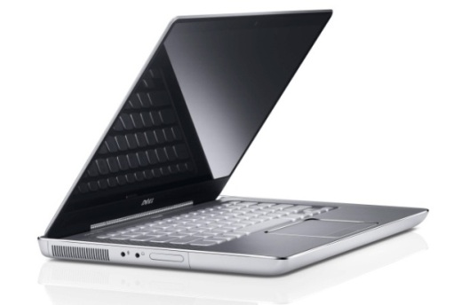
PROCESAMIENTO UNIDAD DE PROCESAMIENTO
Característica | Valor
Marca | Dell
Modelo | XPS 14z
Procesador | Intel® Core™ i5-2430M
Velocidad del procesador | 2.40 GHz
Memoria RAM | 4 Gb
Disco Duro | 500 Gb
Pantalla | True Life WLED 14 pulg. Hi-Def (720p)
Interfaz USB | 1 puerto USB 2.0 1 puerto USB 3.0
Sistema Operativo | Windows XP Service Pack 2 (32 bits)

Slide 20
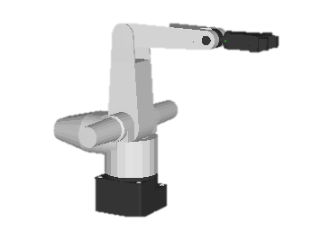
MANIPULADOR CRS-A255
Característica | Valor
Fabricante | Thermo CRS Robotics
Modelo | A255
Número de ejes | 5
Peso | 17 Kg
Alcance | 559 mm (sin efector final)
Mecanismo | Motores electromecánicos con motores incrementales en cada articulación
Controlador | Thermo CRS Robotics C500C
Microprocesador | 133 MHz i486DX (procesador del sistema) 60 MHz TMS320C31 DSP (control de movimiento)
Voltaje | 110 V
Potencia | 1000 W

Slide 21
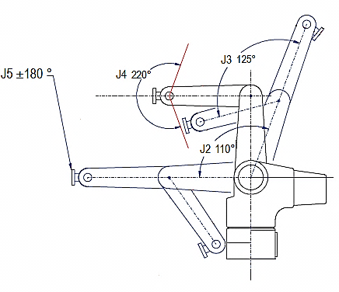
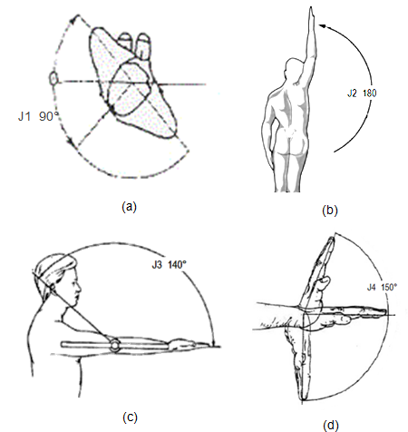
CARACTERÍSTICAS DE INTEGRACIÓN
Articulación | Rango Restringido
J1: Cintura | +45° / - 45°
J2: Hombro | +10° / +110°
J3:Codo | -45° / J2
J4: Muñeca | -90°+J3 / +90°+J3
J5: Muñeca en rotación | -180° / +180°

Slide 22
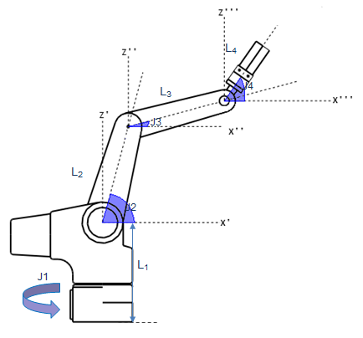
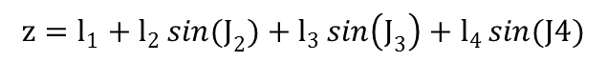
RESTRICCIONES DE MOVIMIENTO
Con base en las referencias y los ángulos máximos de movimiento del robot, se limita a un espacio de trabajo para el robot, sin embargo, también se debe tomar en cuenta el ambiente donde éste se desenvuelve, de manera que no afecte a ningún elemento presente en el área de trabajo.
$$z=l_{1}+l_{2}\sin{(J_{2})+l_{3}\sin\left(J_{3}\right)+l_{4}\sin{(J4)}}$$

Slide 23
SOTWARE DE LA PLATAFORMA
Para integrar adecuadamente todos los elementos que conforman la plataforma, se establecieron los requerimientos de cada uno en cuanto a software:
Captura de imágenes
Medición de ángulos
Transmisión de datos al manipulador
Esqueletización de imágenes
Tratamiento de imágenes de entrada
Cálculo de ángulos a enviar

Slide 24
APLICACIÓN SOFTWARE DE DESARROLLO
Para el desarrollo del código de la aplicación ha sido necesaria la utilización de varias librerías especializadas, altamente compatibles con el lenguaje C.
GCC
Code::Blocks
Qt
LnxComm
Compilador
IDE
Librerías externas
OpenCV
Qt Designer, de Qt Creator
Herramientas

Slide 25
SOFTWARE COMUNICACIÓN ENTRE DISPOSITIVOS
Los diferentes componentes de la plataforma se comunican con la unidad de procesamiento para llevar a cabo las funciones que le permitirán controlar el movimiento del manipulador robótico. De acuerdo a las especificaciones de cada uno, esta comunicación se la realiza mediante diferentes interfaces:
Sistema de video
USB 2.0
Unidad de procesamiento
RS-232
Manipulador robótico (controlador)
Iluminación
Velocidad del puerto | 38400
Bits de salida | 8
Paridad | Ninguna
Bits de parada | 1

Slide 26
SOFTWARE CONTROL DEL MANIPULADOR

Slide 27
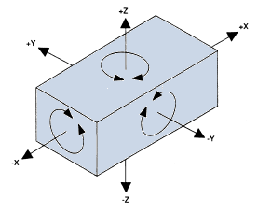
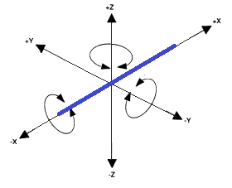
SOFTWARE CONTROL DEL MANIPULADOR: GIRO DE LA MUÑECA
La esqueletización es una técnica de procesamiento de imágenes que busca reducir un objeto a una o varias líneas de un píxel de grosor, que conserven sus propiedades morfológicas. Al realizar esta reducción en una imagen bidimensional, se transforma al objeto en una línea, pero la rotación del objeto esqueletizado sobre su propio eje no es detectable.

Slide 28
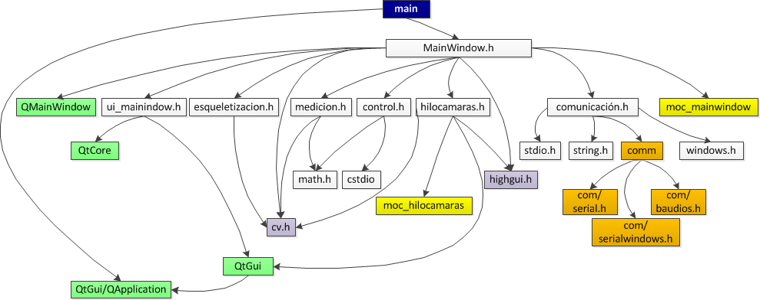
SOFTWARE ESTRUCTURA DEL PROGRAMA

Slide 29
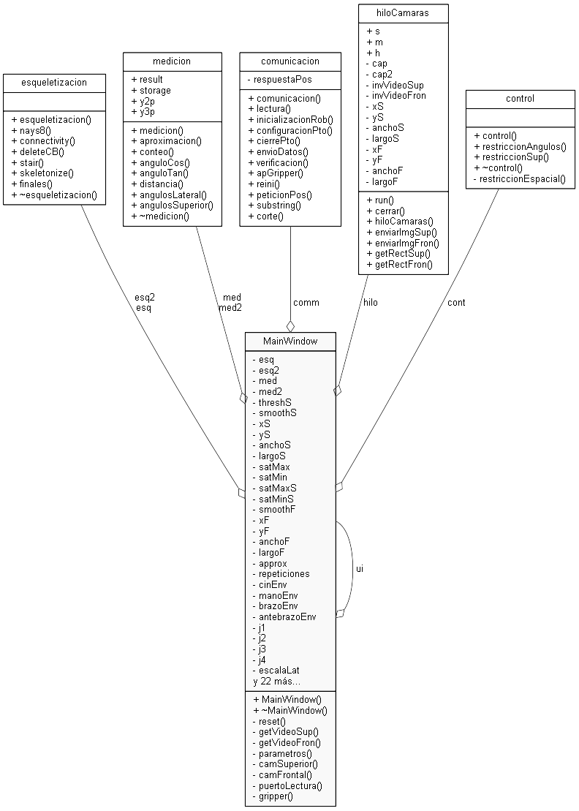

Slide 30
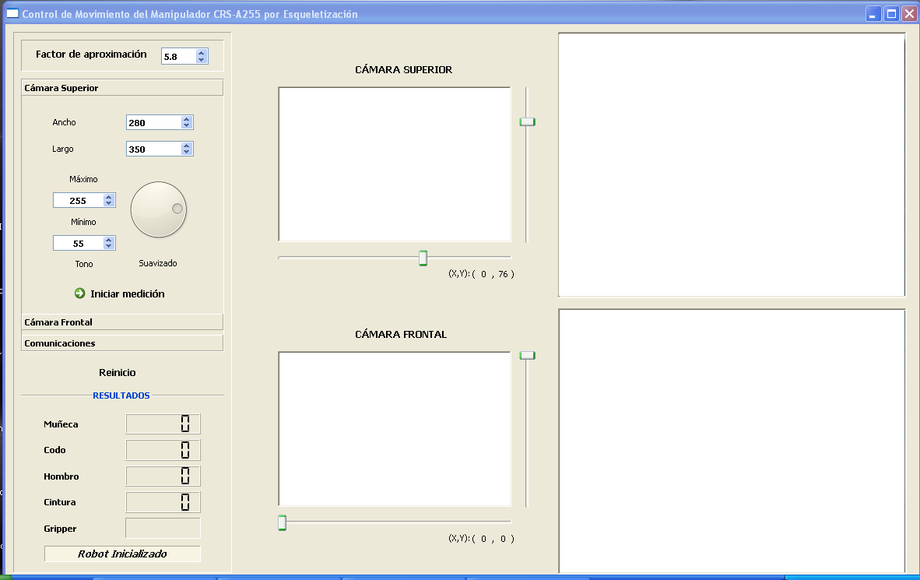
SOFTWARE INTERFAZ GRÁFICA
Controles
Imágenes procesadas
Imágenes sin procesar
Resultados

Slide 31
PRUEBAS Y RESULTADOS
Objetivo | Cuantificar la exactitud y precisión en la reproducción del movimiento del operador por parte del manipulador.
Técnica | Comparación del ángulo real, medido en las articulaciones del operador, con el ángulo de las articulaciones del manipulador; y de éstos entre sí en varias repeticiones.
Cuantificadores | Exactitud: Error absoluto en la medición Precisión: Desviación estándar de los datos obtenidos
Recursos | Plataforma de Control de Movimiento por Esqueletización Software CAD Goniómetro Cámara fotográfica Operador

Slide 32
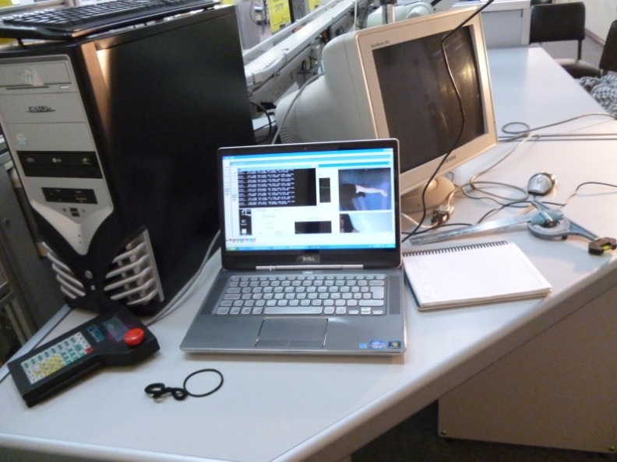
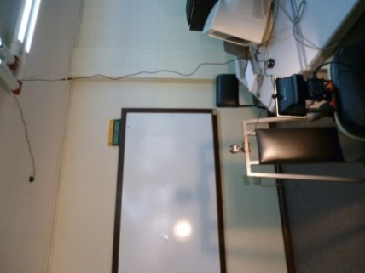
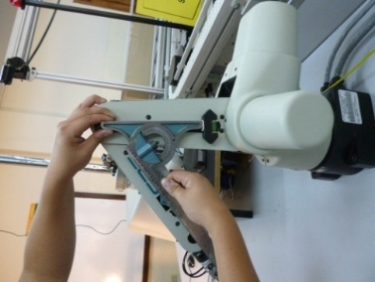
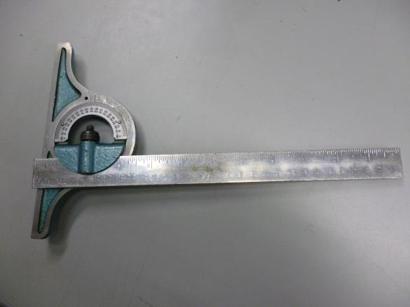
PRUEBAS EJECUCIÓN
Unidad de procesamiento ejecutando la aplicación
Sistema de video e iluminación
Goniómetro usado durante las pruebas
Ejecución de mediciones manuales en el Manipulador CRS-A255

Slide 33
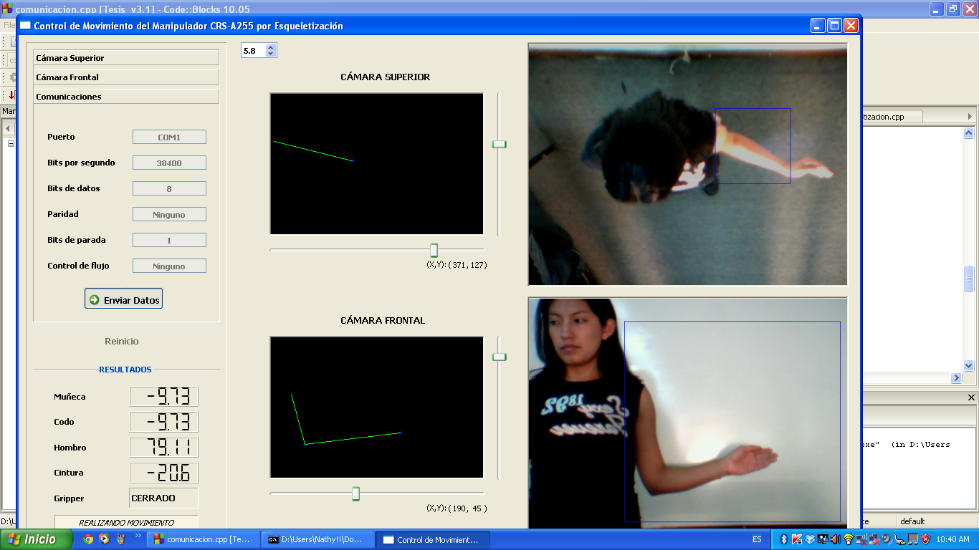
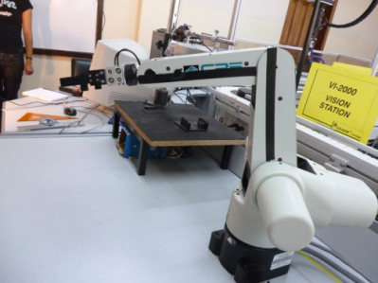
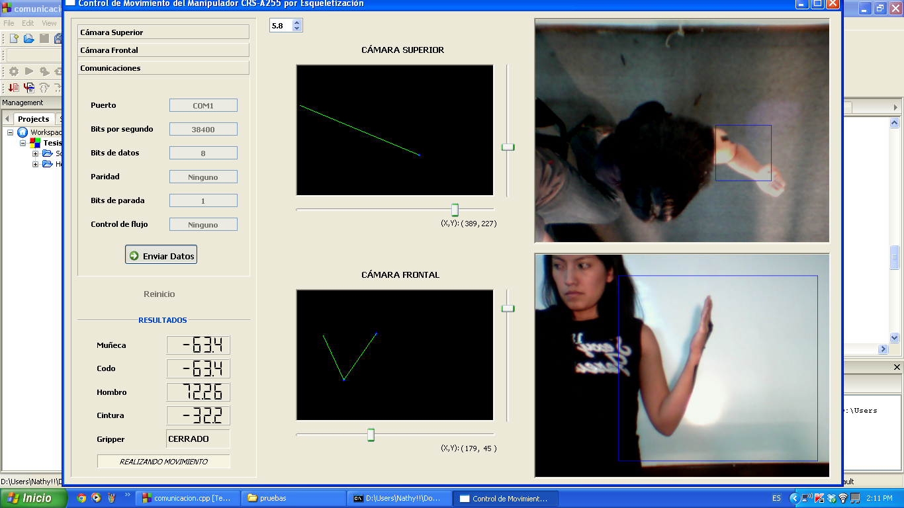
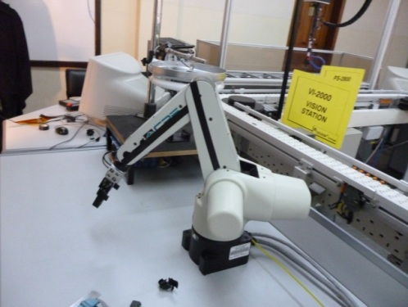
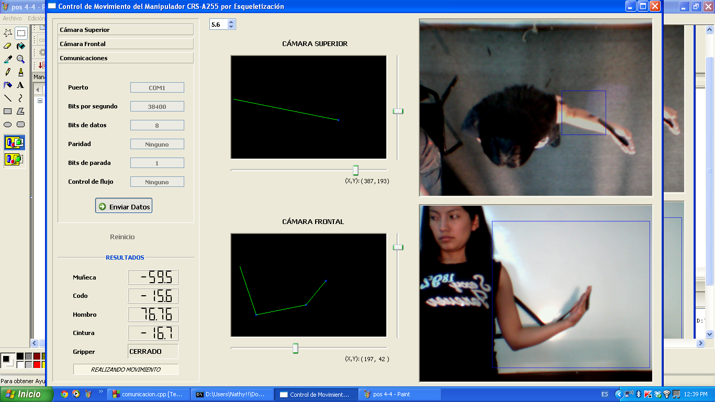
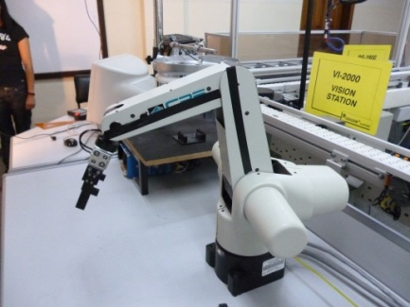
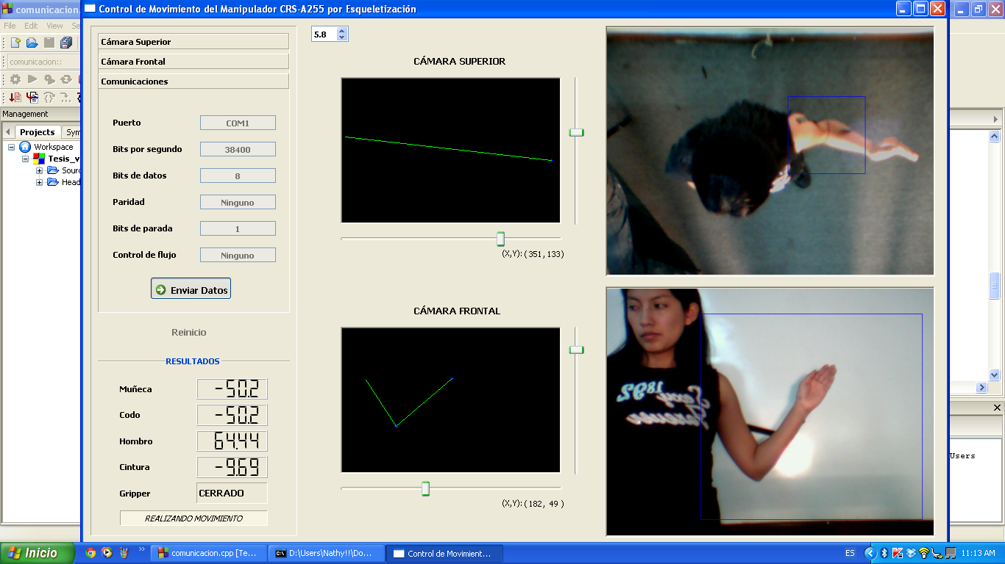
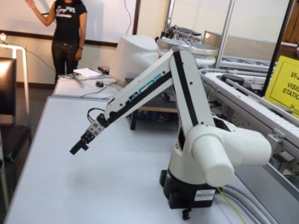
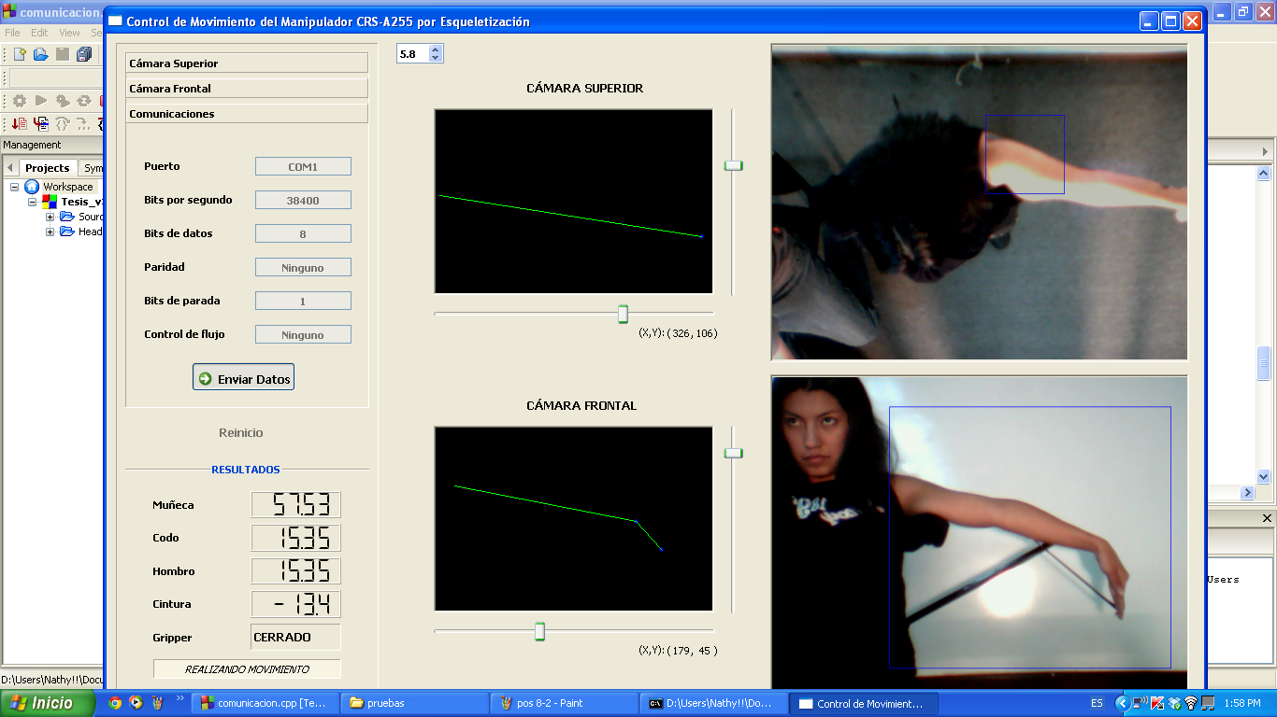
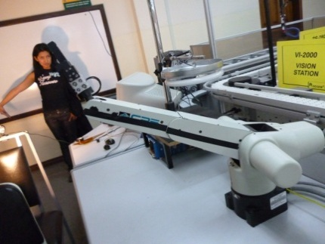
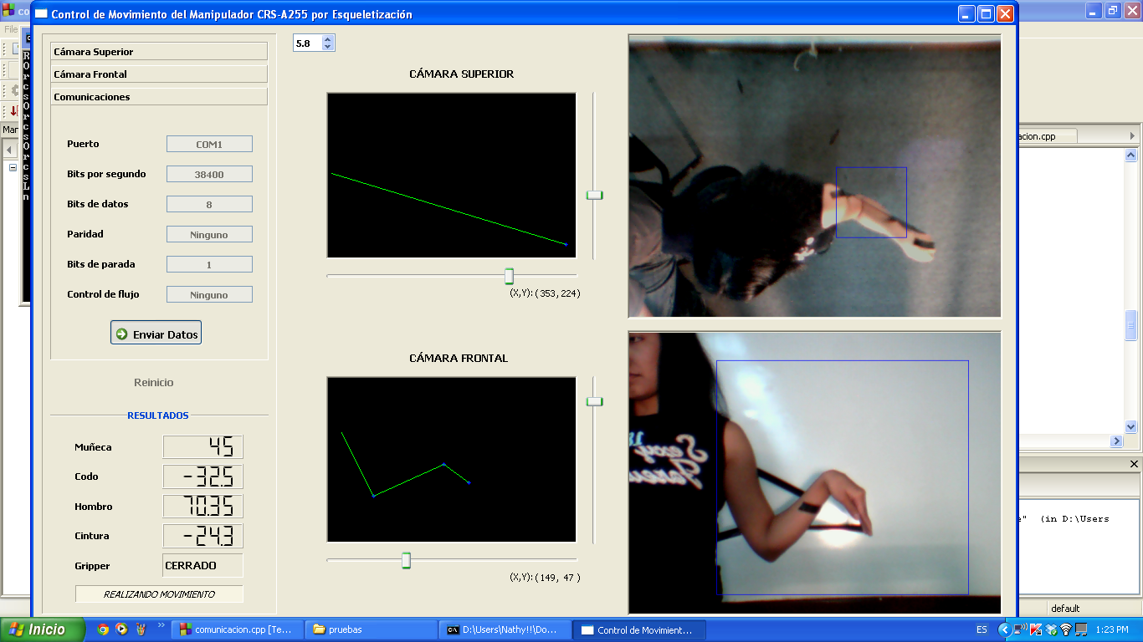
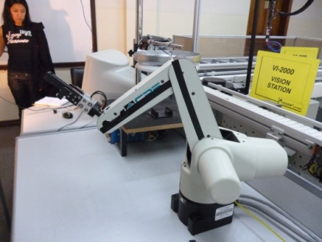
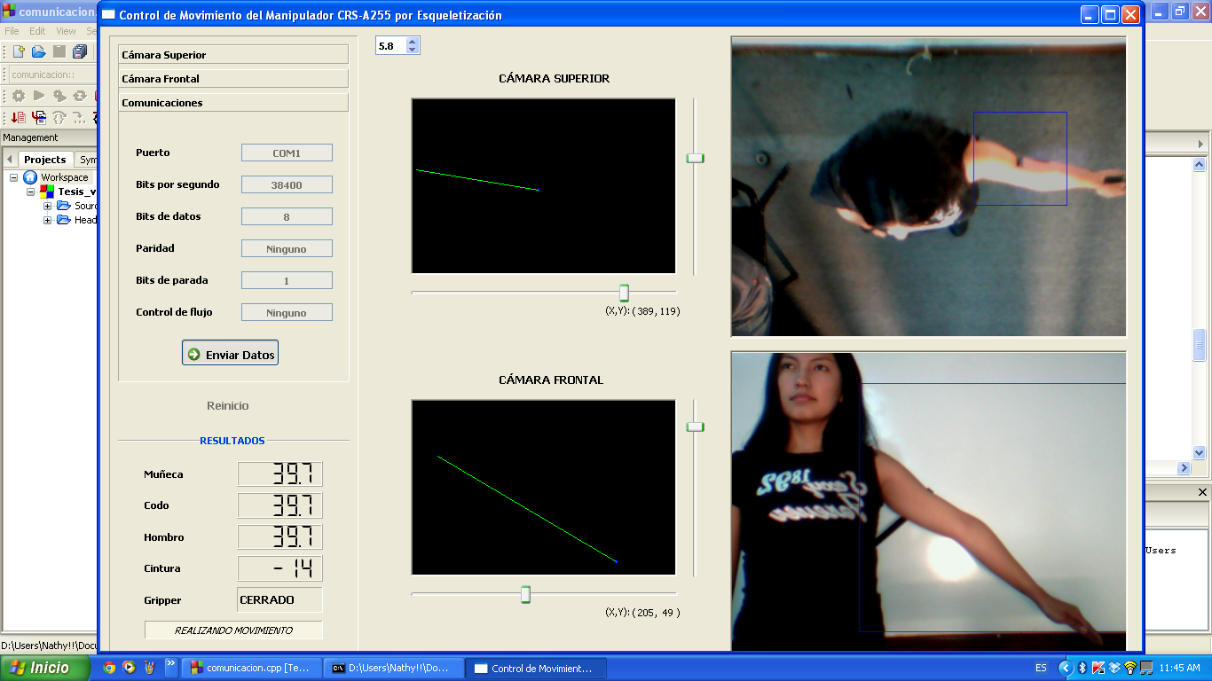
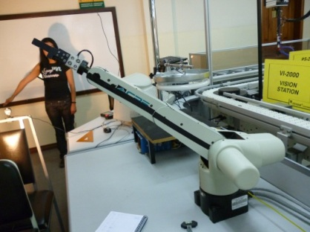
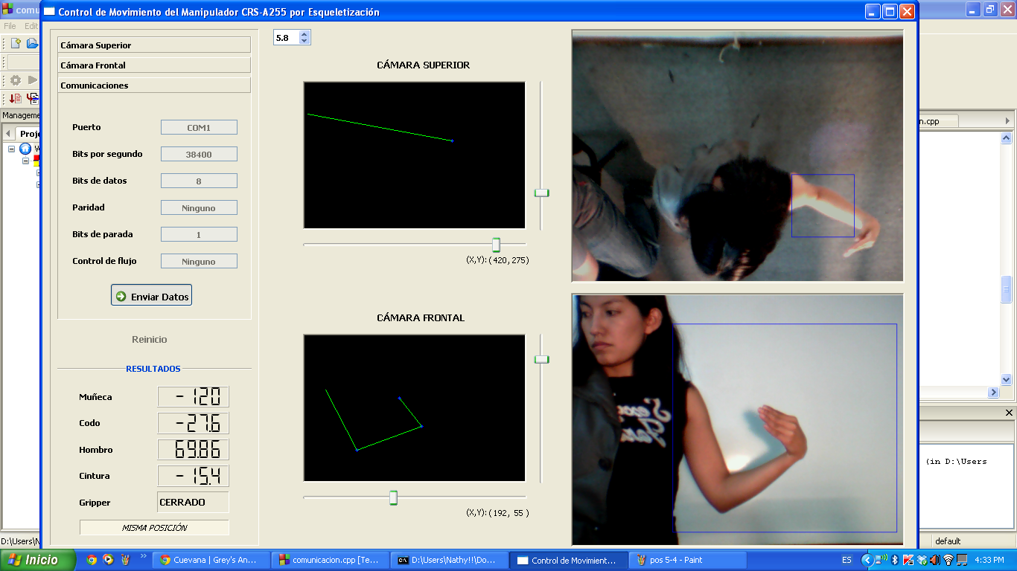
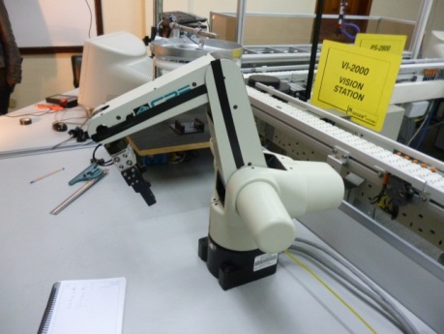
PRUEBAS EJECUCIÓN

Slide 34
Pos. | Característica | Unidades | Error Operador-Manipulador
 |  |  | Codo | Hombro | Muñeca | Cintura
1 | Error absoluto promedio | grados sexagesimales | 6,4 | 6,2 | N/A | 7,2
 | Error relativo promedio | (%) | 64 | 7,8 | N/A | 32,7
 | Desviación estándar | grados sexagesimales | 0,8 | 1 | N/A | 2,7
2 | Error absoluto promedio | grados sexagesimales | 2,2 | 1,6 | N/A | 2,6
 | Error relativo promedio | (%) | 4,4 | 2,7 | N/A | 16,3
 | Desviación estándar | grados sexagesimales | 0,4 | 1,2 | N/A | 1,2
3 | Error absoluto promedio | grados sexagesimales | N/A | 1 | N/A | 0,4
 | Error relativo promedio | (%) | N/A | 2,4 | N/A | 5,7
 | Desviación estándar | grados sexagesimales | N/A | 0 | N/A | 0,8
4 | Error absoluto promedio | grados sexagesimales | 6,6 | 1,4 | 5,6 | 1,8
 | Error relativo promedio | (%) | 27,5 | 1,8 | 8,1 | 12
 | Desviación estándar | grados sexagesimales | 0,8 | 0,8 | 1,2 | 0,4
5 | Error absoluto promedio | grados sexagesimales | 0 | 3 | 2 | 7,8
 | Error relativo promedio | (%) | 0 | 4,2 | 1,8 | 35,5
 | Desviación estándar | grados sexagesimales | 0 | 0 | 0 | 1,9
6 | Error absoluto promedio | grados sexagesimales | 1,2 | 0,6 | N/A | 6,3
 | Error relativo promedio | (%) | 3,3 | 0,8 | N/A | 17, 9
 | Desviación estándar | grados sexagesimales | 1,3 | 0,8 | N/A | 1,5
7 | Error absoluto promedio | grados sexagesimales | N/A | 5 | 3 | 1,8
 | Error relativo promedio | (%) | N/A | 25 | 4,6 | 11,3
 | Desviación estándar | grados sexagesimales | N/A | 0 | 0 | 1,2
8 | Error absoluto promedio | grados sexagesimales | 2 | 0,3 | 0,6 | 7,3
 | Error relativo promedio | (%) | 5,6 | 1,1 | 5 | 35, 5
 | Desviación estándar | grados sexagesimales | 1,7 | 0,8 | 2,2 | 0,8

Slide 35
RESULTADOS PRECISIÓN

Slide 36
RESULTADOS GENERALES
En general, se observa que las articulaciones más exactas y precisas en sus mediciones son aquellas cuyos segmentos del esqueleto son más largos, en este caso la medida del hombro y el codo.
La plataforma de Control de Movimiento por Esqueletización presenta características aceptables para facilitar el manejo del manipulador, pero deficientes para una aplicación que requiera precisión.
Característica | Valor
Error absoluto promedio | 5 °
Porcentaje correspondiente del rango de movimiento | 5,5%
Desviación estándar promedio | 2 °

Slide 37
CONCLUSIONES
Los algoritmos de esqueletización son técnicas poderosas de compresión y pre-procesamiento de imágenes. De acuerdo al análisis el de Zhang-Suen es el más aplicable a la plataforma planteada pues es capaz de procesar las imágenes de hasta 80x60 pixeles en tiempo real.
Se consigue un control de movimiento del manipulador mediante comandos de movimientos individuales para cada articulación y la aplicación de una velocidad del 40%, con lo cual se logra la imitación de la postura del operador en un tiempo aproximado de 30 segundos, (más rápido que el realizado mediante el control manual).
La analogía morfológica planteada, facilitó la correspondencia de movimiento del operador y manipulador para las articulaciones de cintura, codo, hombro y muñeca. Debido al carácter bidimensional de la técnica de esqueletización, no es posible controlar el giro axial de la muñeca

Slide 38



CONCLUSIONES
La plataforma implementada en este proyecto presenta aproximadamente 5 grados de diferencia entre la posición del operador y del manipulador, además de una desviación estándar de 2 grados para una misma posición.
Varios son los factores que pudieron afectar los resultados obtenidos para las pruebas de la plataforma tratada en este documento, debido a la técnica utilizada, por ejemplo:
Esqueleto no céntrico
Pérdida en aproximación de líneas
Resultados aleatorios de esqueletización

Slide 39
RECOMENDACIONES
En base a las conclusiones de este trabajo y para la implementación de trabajos futuros, se sugiere:
Utilizar una técnica más exacta para la generación del esqueleto, sea ésta un algoritmo de esqueletización más avanzado o mediante segmentación y reconocimiento de puntos clave.
Probar el funcionamiento de esta plataforma en manipuladores robóticos que posean la opción de movimiento continuo.
Introducir un giroscopio como parte de la plataforma, situado en la muñeca del controlador para detectar su giro axial y de esta manera lograr la totalidad del control del manipulador.
Trabajar con imágenes de mayor tamaño para la generación del esqueleto, de manera que la apreciación de los segmentos pequeños sea mejor, así como la potenciación del filtro de color de piel.

Slide 40

GRACIAS

Slide 45
ETAPAS DEL SOFTWARE

Slide 46
Secuencia | Petición | Respuesta
Identificación maestro/ esclavo | 52 21 05 | 52 21 06
Tipo de comunicación | 01 21 FF 00 48 00 01 00 00 00 00 03 69 | 06 02 00 03 00
ACK | 06 | 04
ACK | 04
Inicio de transmisión | 18 | 0D 0A 3E 3E

Slide 47





Slide 48



Slide 49

Cámara | Ptos/Líneas | Descripción
Superior | 2 / 1 | La línea representa el giro de la cintura del operador.
Frontal | 2 / 1 | Brazo completamente extendido.
 | 3 / 2 | Codo flexionado y muñeca extendida.
 | 3 / 2 | Muñeca flexionada y codo extendido
 | 4 / 3 | Codo y muñeca flexionados en alguna medida

Slide 51
W2 | CURRENT ACTUAL POSITION:
 | NAME | AX#1/6 | AX#2/7 | AX#3/8 | AX#4 | AX#5
 | PULSES | -0000001 | -0000018 | +0001916 | -0000001 | -0000002
 | NAME | JT#1/6 | JT#2/7 | JT#3/8 | JT#4 | JT#5
 | JOINTS | -000.0050 | +000.0900 | +009.5799 | +000.0225 | -000.1350
 | NAME | X | Y | Z | YAW | PITCH | ROLL
 | WORLD | +021.8605 | -000.0019 | +011.6807 | -00.0050 | -00.0225 | -00.1350
$$Ángulo a enviar=Posición deseada−Posición actual$$

Slide 52


Slide 53

ALGORITMO RAMER - DOUGLAS - PEUCKER
Inicia con la línea formada por el primero y último punto de la línea original.
Luego, calcula las distancias de todos los puntos intermedios.
Si encuentra una o varias distancias mayor a la distancia máxima establecida, conserva el punto con la mayor distancia y la línea final será la trazada por la unión de todos los puntos y los puntos inicial y final.
Si no encuentra ninguna distancia mayor a la distancia máxima establecida, la línea final será la trazada entre el punto inicial y final de la línea original.
Notes:
Es un algoritmo de simplificación, por lo que busca reducir el número de puntos existentes en una polilínea; para ello busca puntos críticos en la línea que excedan una distancia máxima establecida.

Slide 54
RESULTADOS POR POSICIÓN

Slide 55
POSICIÓN 1
HUMANO | Codo |  | Hombro |  | Muñeca |  | Cintura
Real | -10° |  | 80° |  | N/A |  | -22°
PLATAFORMA | MANIPULADOR |  |  |  | TEÓRICO
 | Codo | Hombro | Muñeca | Cintura | Codo | Hombro | Muñeca | Cintura
1 | -15° | 75° | N/A | -20° | -9,7° | 79,1° | N/A | -20,6°
2 | -17° | 73° | N/A | -14° | -11° | 76,5° | N/A | -18,4°
3 | -17° | 73° | N/A | -14° | -12° | 70,2° | N/A | -14,9°
4 | -17° | 73° | N/A | -14° | -10° | 76,5° | N/A | -17,4°
5 | -16° | 75° | N/A | -12° | -14° | 72,3° | N/A | -13,4°
ERROR OPERADOR-V TEÓRICO |  |  |  | ERROR OPERADOR-MANIPULADOR
Codo | Hombro | Muñeca | Cintura | Codo | Hombro | Muñeca | Cintura
-0,3° | 0,9° | N/A | -1,4° | 5° | 5° | N/A | -2°
1° | 3,5° | N/A | -3,6° | 7° | 7° | N/A | -8°
2° | 9,8° | N/A | -7,1° | 7° | 7° | N/A | -8°
0° | 3,5° | N/A | -4,6° | 7° | 7° | N/A | -8°
4° | 7,7° | N/A | -8,6° | 6° | 5° | N/A | -10°

Slide 56
POSICIÓN 2
HUMANO | Codo |  | Hombro |  | Muñeca |  |  | Cintura
Real | -50° |  | 60° |  | N/A |  |  | -16°
PLATAFORMA | MANIPULADOR |  |  |  | TEÓRICO
 | Codo | Hombro | Muñeca | Cintura | Codo | Hombro | Muñeca |  | Cintura
1 | -48° | 63° | N/A | -12° | -50,2° | 64,4° | N/A |  | -9,7°
2 | -48° | 63° | N/A | -12° | -51,6° | 58,2° | N/A |  | -11°
3 | -48° | 61° | N/A | -15° | -50,8° | 60,3° | N/A |  | -13,7°
4 | -48° | 61° | N/A | -14° | -52,8° | 58,2° | N/A |  | -15°
5 | -47° | 60° | N/A | -14° | -52,4° | 59,4° | N/A |  | -17,6°
ERROR OPERADOR-V TEÓRICO |  |  |  | ERROR OPERADOR-MANIPULADOR
Codo | Hombro | Muñeca | Cintura | Codo | Hombro | Muñeca | Cintura
0,2° | -4,4° | N/A | -6,3° | -2° | -3° | N/A | -4°
1,6° | 1,8° | N/A | -5° | -2° | -3° | N/A | -4°
0,8° | -0,3° | N/A | -2,3° | -2° | -1° | N/A | -1°
2,8° | 1,8° | N/A | -1° | -2° | -1° | N/A | -2°
2,4° | 0,6° | N/A | 1,6° | -3° | 0° | N/A | -2°

Slide 57
POSICIÓN 3
HUMANO | Codo |  | Hombro |  | Muñeca |  | Cintura
Real | N/A |  | 41° |  | N/A |  | -14°
PLATAFORMA | MANIPULADOR |  |  |  | TEÓRICO
 | Codo | Hombro | Muñeca | Cintura | Codo | Hombro | Muñeca | Cintura
1 | N/A | 40° | N/A | -13° | N/A | 39,7° | N/A | -14°
2 | N/A | 40° | N/A | -14° | N/A | 37,7° | N/A | -14°
3 | N/A | 40° | N/A | -13° | N/A | 37,4° | N/A | -16,7°
4 | N/A | 40° | N/A | -15° | N/A | 38° | N/A | -15,5°
5 | N/A | 40° | N/A | -13° | N/A | 37,9° | N/A | -15,5°
ERROR OPERADOR-V TEÓRICO |  |  |  | ERROR OPERADOR-MANIPULADOR
Codo | Hombro | Muñeca | Cintura | Codo | Hombro | Muñeca | Cintura
N/A | 1,3° | N/A | 0° | N/A | 1° | N/A | -1°
N/A | 3,3° | N/A | 0° | N/A | 1° | N/A | 0°
N/A | 3,6° | N/A | 2,7° | N/A | 1° | N/A | -1°
N/A | 3° | N/A | 1,5° | N/A | 1° | N/A | 1°
N/A | 3,1° | N/A | 1,5° | N/A | 1° | N/A | -1°

Slide 58
POSICIÓN 4
HUMANO | Codo |  | Hombro |  | Muñeca |  | Cintura
Real | -24° |  | 76° |  | -69° |  | -15°
PLATAFORMA | MANIPULADOR |  |  |  | TEÓRICO
 | Codo | Hombro | Muñeca | Cintura | Codo | Hombro | Muñeca | Cintura
1 | -19° | 79° | -61° | -14° | -15,6° | 76,8° | -59,5° | -16,7°
2 | -17° | 77° | -64° | -13° | -14° | 75,5° | -54,5° | -14,4°
3 | -17° | 77° | -64° | -13° | -16,3° | 73,3° | -56,3° | -12,9°
4 | -17° | 77° | -64° | -13° | -15,1° | 74,6° | -54,5° | -11,3°
5 | -17° | 77° | -64° | -13° | -15,1° | 74,6° | -57,3° | -10°
ERROR OPERADOR-V TEÓRICO |  |  |  | ERROR OPERADOR-MANIPULADOR
Codo | Hombro | Muñeca | Cintura | Codo | Hombro | Muñeca | Cintura
-8,4° | -0,8° | -9,5° | 1,7° | -5° | -3° | -8° | -1°
-10° | 0,5° | -14,5° | -0,6° | -7° | -1° | -5° | -2°
-7,7° | 2,7° | -12,7° | -2,1° | -7° | -1° | -5° | -2°
-8,9° | 1,4° | -14,5° | -3,7° | -7° | -1° | -5° | -2°
-8,9° | 1,4° | -11,7° | -5° | -7° | -1° | -5° | -2°

Slide 59
POSICIÓN 5
HUMANO | Codo |  | Hombro |  | Muñeca |  | Cintura
Real | -24° |  | 72° |  | -114° |  | -22°
PLATAFORMA | MANIPULADOR |  |  |  | TEÓRICO
 | Codo | Hombro | Muñeca | Cintura | Codo | Hombro | Muñeca | Cintura
1 | -24° | 75° | -112° | -16° | -22,9° | 74,1° | -120° | -19,3°
2 | -24° | 75° | -112° | -15° | -25,6° | 72,1° | -120° | -15,9°
3 | -24° | 75° | -112° | -14° | -24,6° | 72,1° | -117° | -16,7°
4 | -24° | 75° | -112° | -14° | -27,6° | 70,5° | -120° | -15,4°
5 | -24° | 75° | -112° | -14° | -27,6° | 69,9° | -120° | -15,4°
ERROR OPERADOR-V TEÓRICO |  |  |  | ERROR OPERADOR-MANIPULADOR
Codo | Hombro | Muñeca | Cintura | Codo | Hombro | Muñeca | Cintura
-1,1° | -2,1° | 6° | -2,7° | 0° | -3° | -2° | -4°
1,6° | -0,1° | 6° | -6,1° | 0° | -3° | -2° | -8°
0,6° | -0,1° | 3° | -5,3° | 0° | -3° | -2° | -9°
3,6° | 1,5° | 6° | -6,6° | 0° | -3° | -2° | -9°
3,6° | 2,1° | 6° | -6,6° | 0° | -3° | -2° | -9°

Slide 60
POSICIÓN 6
HUMANO | Codo |  | Hombro |  | Muñeca |  | Cintura
Real | -48° |  | 72° |  | N/A |  | -28°
PLATAFORMA | MANIPULADOR |  |  |  | TEÓRICO
 | Codo | Hombro | Muñeca | Cintura | Codo | Hombro | Muñeca | Cintura
1 | -45° | 71° | N/A | -21° | -63,4° | 72,3° | N/A | -32,2°
2 | -46° | 72° | N/A | -22° | -61,4° | 72,9° | N/A | -31°
3 | -49° | 70° | N/A | -20° | -61,3° | 70,9° | N/A | -31,5°
4 | -47° | 72° | N/A | -24° | -62,7° | 72,2° | N/A | -33,3°
ERROR OPERADOR-V TEÓRICO |  |  |  | ERROR OPERADOR-MANIPULADOR
Codo | Hombro | Muñeca | Cintura | Codo | Hombro | Muñeca | Cintura
15,4° | -0,3° | N/A | 4,2° | -3° | 1° | N/A | -7°
13,4° | -0,9° | N/A | 3° | -2° | 0° | N/A | -6°
13,3° | 1,1° | N/A | 3,5° | 1° | 2° | N/A | -8°
14,7° | -0,2° | N/A | 5,3° | -1° | 0° | N/A | -4°

Slide 61
POSICIÓN 7
HUMANO | Codo |  | Hombro |  | Muñeca |  | Cintura
Real | N/A |  | 20° |  | 65° |  | -16°
PLATAFORMA | MANIPULADOR |  |  |  | TEÓRICO
 | Codo | Hombro | Muñeca | Cintura | Codo | Hombro | Muñeca | Cintura
1 | N/A | 15° | 62° | -14° | N/A | 15,4° | 57,5° | -13,4°
2 | N/A | 15° | 62° | -16° | N/A | 18,8° | 54° | -10,8°
3 | N/A | 15° | 62° | -15° | N/A | 17,7° | 54° | -13,4°
4 | N/A | 15° | 62° | -13° | N/A | 17,7° | 59,7° | -14,7°
5 | N/A | 15° | 62° | -13° | N/A | 19,1° | 54° | -14,7°
ERROR OPERADOR-V TEÓRICO |  |  |  | ERROR OPERADOR-MANIPULADOR
Codo | Hombro | Muñeca | Cintura | Codo | Hombro | Muñeca | Cintura
N/A | 4,6° | 7,5° | -2,6° | N/A | 5° | 3° | -2°
N/A | 1,2° | 11° | -5,2° | N/A | 5° | 3° | 0°
N/A | 2,3° | 11° | -2,6° | N/A | 5° | 3° | -1°
N/A | 2,3° | 5,3° | -1,3° | N/A | 5° | 3° | -3°
N/A | 0,9° | 11° | -1,3° | N/A | 5° | 3° | -3°

Slide 62
POSICIÓN 8
HUMANO | Codo |  | Hombro |  | Muñeca |  | Cintura
Real | -36° |  | 71° |  | 40° |  | -22°
PLATAFORMA | MANIPULADOR |  |  |  | TEÓRICO
 | Codo | Hombro | Muñeca | Cintura | Codo | Hombro | Muñeca | Cintura
1 | -35° | 70° | 40° | -18° | -32,5° | 70,4° | 45° | -24,3°
2 | -35° | 71° | 41° | -14° | -33° | 69,7° | 34,7° | -15,9°
3 | -32° | 72° | 43° | -13° | -31,3° | 70,4° | 45° | -10,8°
4 | -32° | 72° | 43° | -13° | -34,3° | 69,7° | 45° | -14,7°
5 | -36° | 72° | 37° | -13° | -33,7° | 68,6° | 35° | -13,4°
ERROR OPERADOR-V TEÓRICO |  |  |  | ERROR OPERADOR-MANIPULADOR
Codo | Hombro | Muñeca | Cintura | Codo | Hombro | Muñeca | Cintura
-3,5° | 0,6° | -5° | 2,3° | -1° | 1° | 0° | -6°
-3° | 1,3° | 5,3° | -6,1° | -1° | 0° | -1° | -7°
-4,7° | 0,6° | -5° | -11,2° | -4° | -1° | -3° | -8°
-1,7° | 1,3° | -5° | -7,3° | -4° | -1° | -3° | -8°
-2,3° | 2,4° | 5° | -8,6° | 0° | -1° | 3° | -8°

Slide 63
CLASES

Slide 64

CLASE MAINWINDOW

Slide 65

CLASE COMUNICACIÓN

Slide 66

CLASE ESQUELETIZACIÓN

Slide 67

CLASE CONTROL

Slide 68

CLASE HILOCAMARAS

Slide 69

CLASE MEDICIÓN

Slide 70
CÁLCULOS DE CAMPO DE VISIÓN

Slide 71





CAMPO DE VISIÓN
Se calcularon los ángulos de visión horizontal (α) y vertical (β), obteniéndose:
$${∝=2×Tan}^{−1}\left(\frac{G}{2×d}\right)$$
$${∝=2×Tan}^{−1}\left(\frac{210 mm}{2×300 mm}\right)=38.58°$$
$${β=2×Tan}^{−1}\left(\frac{155 mm}{2×300 mm} \right)=28.97°$$
$$Longitud de un brazo ≈\frac{Altura de la persona}{2}$$
$$d≥\frac{Altura de la persona}{4×Tan\left(∝⁄2\right)}$$

Slide 72
CAMPOS DE VISIÓN
Medida | Valor (mm)
Altura operador | 1520
dsup | 1000
xsup | (Sobre la persona)
dfron | 1085.7
hfron | 950
700 mm
517 mm
561 mm
760 mm

